Slide 1


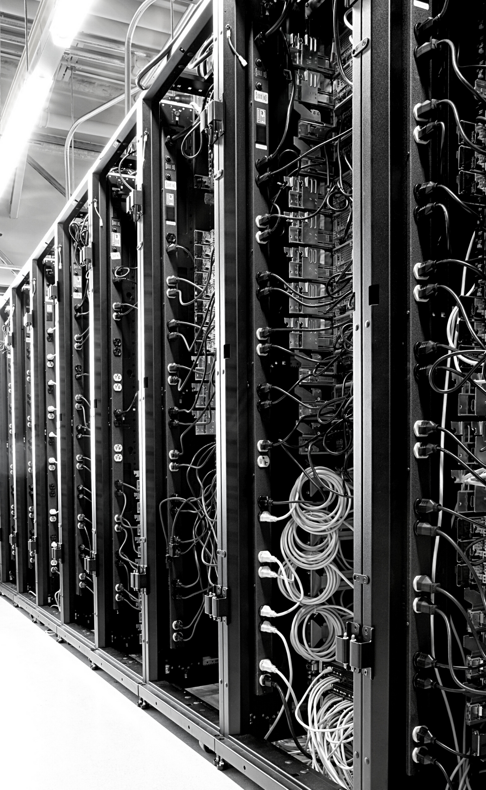
Mise en place d’un système de recommandation e-recrutement
2017
LE LANCEMENT
Réalisé Par : Islem SAOUDI
11M€
UN CA X 2 TOUS LES ANS
Encadrants professionnels: M. HEDHLI Aymen, M. SMIRANI Abdeslam
Encadrante Académique: Mme BEN SAID Zeineb
RESSOURCES
+0% DES RECRUTEMENTS SUR PROFIL
2022-2023

Slide 2


01
Introduction
02
Contexte Générale
03
Architecture et Méthodologie
Plan
04
Technologies
05
Planning de travail
06
Travail Effectué
Conclusion
07
Conclusion
2/28

Slide 3

Introduction

Slide 4


Introduction
IA
Data
SAP
Robotiques
Embarqués
4/28

Slide 5
Contexte
Générale

Slide 6




L'étude de l'existant
Manque de traçabilité et de précision
Manque de personnalisation
Limitation des critères de
recherche
Limitation de l'efficacité
Manque de scoring
Manque de transparence dans le processus de recrutement
Temps et coûts
6/28

Slide 7





Problématique
La difficulté de la recherche d’emploi.
Les processus de candidature sont souvent longs.
Le manque de visibilité des offres d'emploi
Perte du temps
7/28

Slide 8

Solution proposée
Collecte des données à partir de LinkedIn
Analyse les CV des candidats
Faire le Matching
8/28

Slide 9
Architecture &
Méthodologie

Slide 10
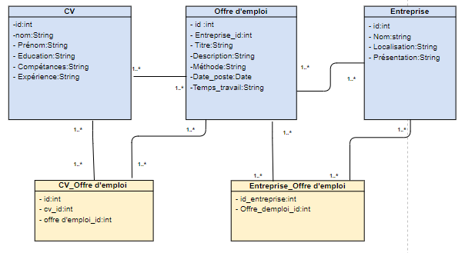
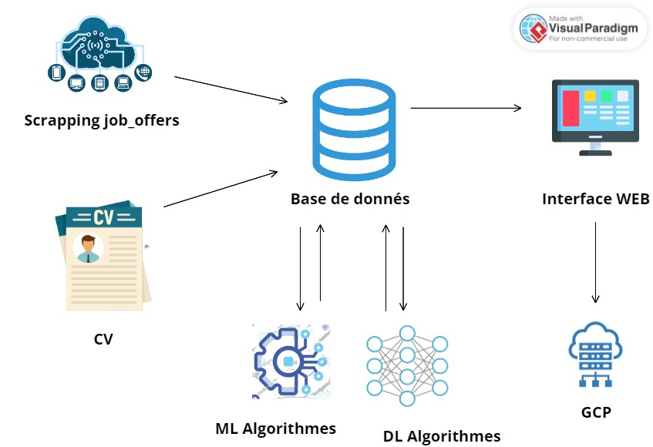
Architecture
10/28

Slide 11
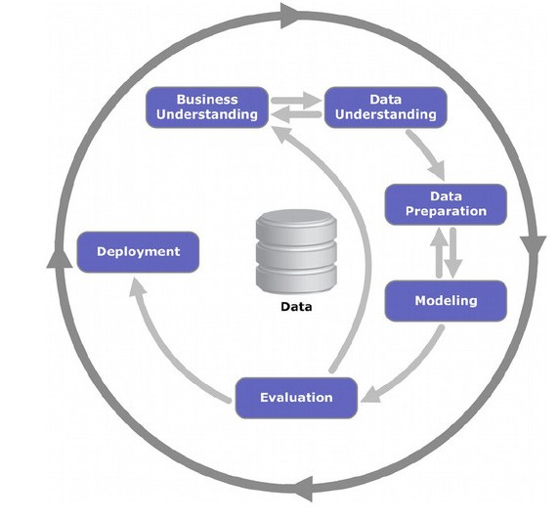
Méthodologie
Meilleure qualité des résultats
Structure claire et définie
Collaboration efficace
Flexibilité
CRISP-DM
11/28

Slide 12
Technologies

Slide 13







Les Technologies
13/28

Slide 14
Planning du travail

Slide 15
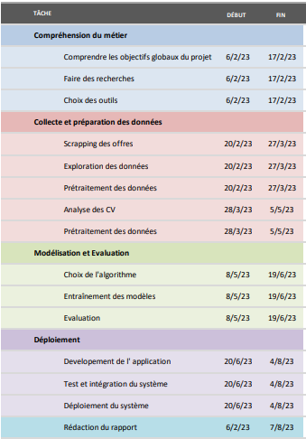
Le Planning
15/28

Slide 16
Travail
Effectué

Slide 17



Travail Effectué
Ceci les trois étapes utilisées qui ont facilité la collecte des offres d'emploi.
Collecte des données
Nettoyage des donnés
Pré-traitement des donnés
17/28

Slide 18
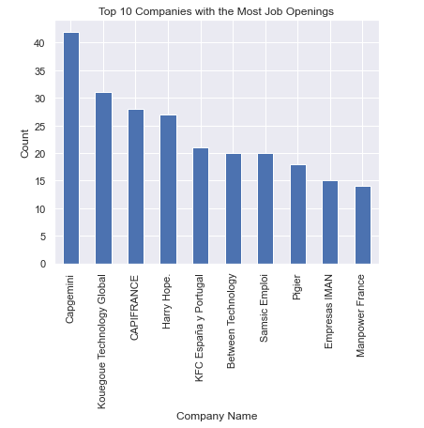
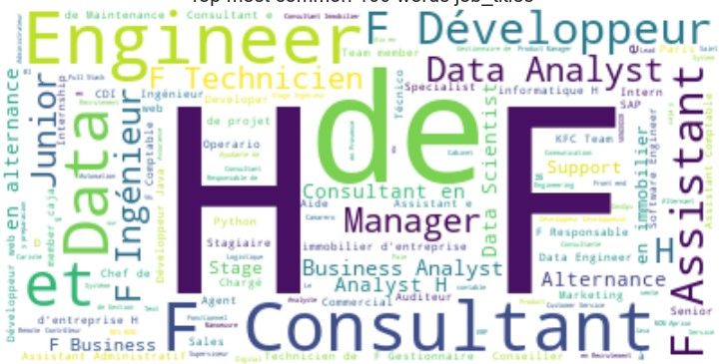
Visualisation
Word Cloud :
Les Profils les Plus demandés
les 10 entreprises qui ont le plus grand nombre d'offres d'emploi
18/28

Slide 19
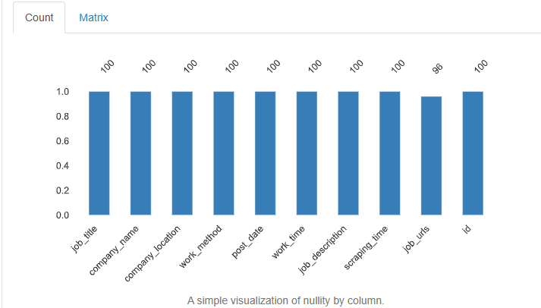
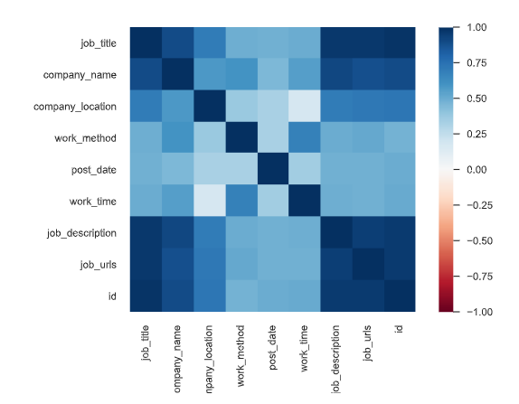
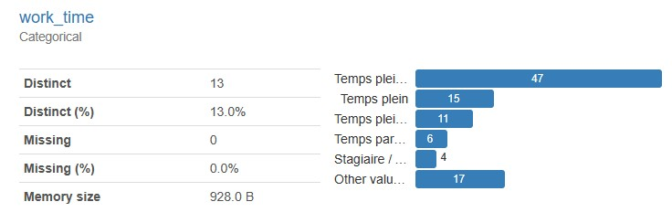
Pandas Profiling
Ce Barplot présente le nombre valeurs manquantes dans chaque colonne
HeatMap
Presente la distribution des donnés dans la colonne Work_time
19/28

Slide 20
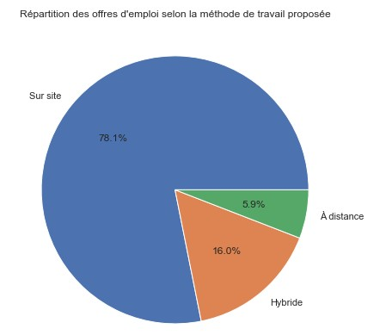
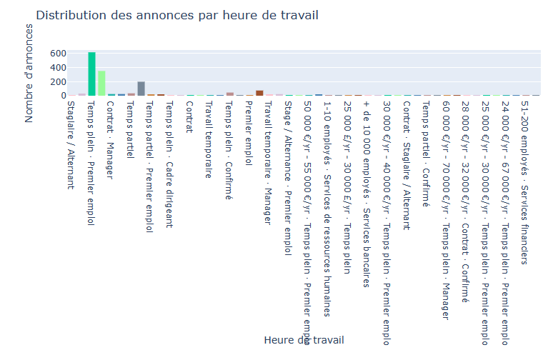
Seaborn
Ce graphe représente les différentes méthodes de travail.
Distribution de la colonne work_time dans notre base de donnés
20/28

Slide 21
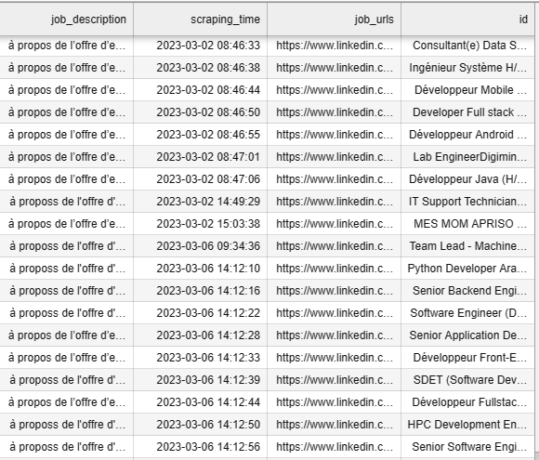
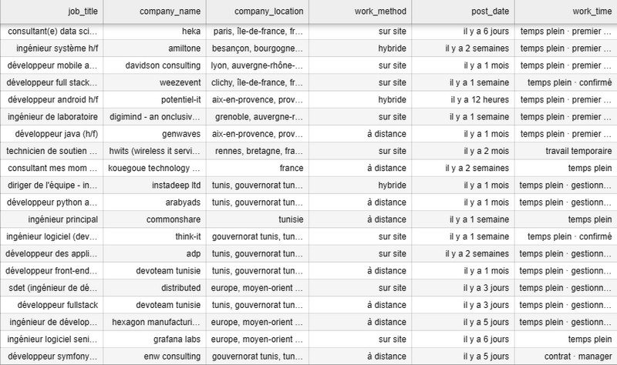
Nettoyage des donnés
Supprimer Duplicates
Traduction en français
Formalisation des donnés
Remplir les valeurs manquantes
21/28

Slide 22
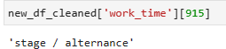
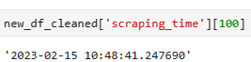
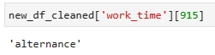
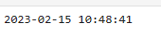
Pré-traitement
La colonne de work_time
la colonne Scraping_time
22/28

Slide 23
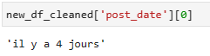
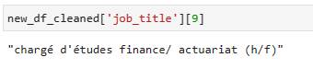
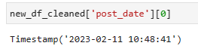
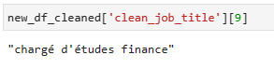
Pré-traitement
La colonne de work_time
la colonne Job_title
La colonne Poste_date
23/28

Slide 24
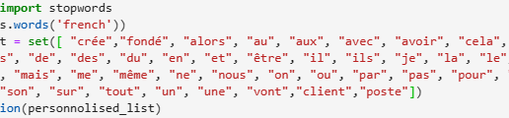
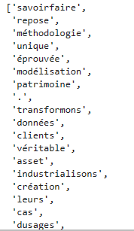
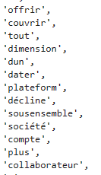
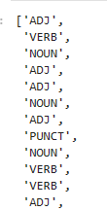
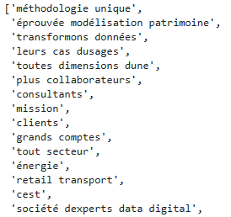
Présentation Entreprise
Compétences
Education
Formation
Ajouter des colonnes
Eliminer Les caractères spéciaux
Eliminer
La ponctuation
Pré-traitement des données
Lemmatization
Stop Words
Tokenization
Chunking
POS-Tagging
24/28

Slide 25
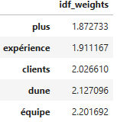
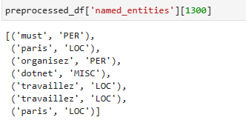
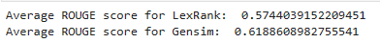
Pre-traitement des données
TF-IDF
Résumé
Stockage dans la Base de donné
Name Entity Recognition
LexRank
Gensim
Evaluation
avec Rouge
25/28

Slide 26
Conclusion

Slide 27
Personnalisation
des offres
d'emploi
Amélioration de l'expérience des
candidats
Gains de temps
et efficacité
27/28

Slide 28


Merci de votre Attention
UN VASTE CATALOGUE TECHNOLOGIQUE
Microsoft (SSIS, SSAS, SSRS, Power BI, Azure), Informatica, Spark, R, Python, SAS, Docker, Jenkins, Maven, (…)
28/28

